Slide 1
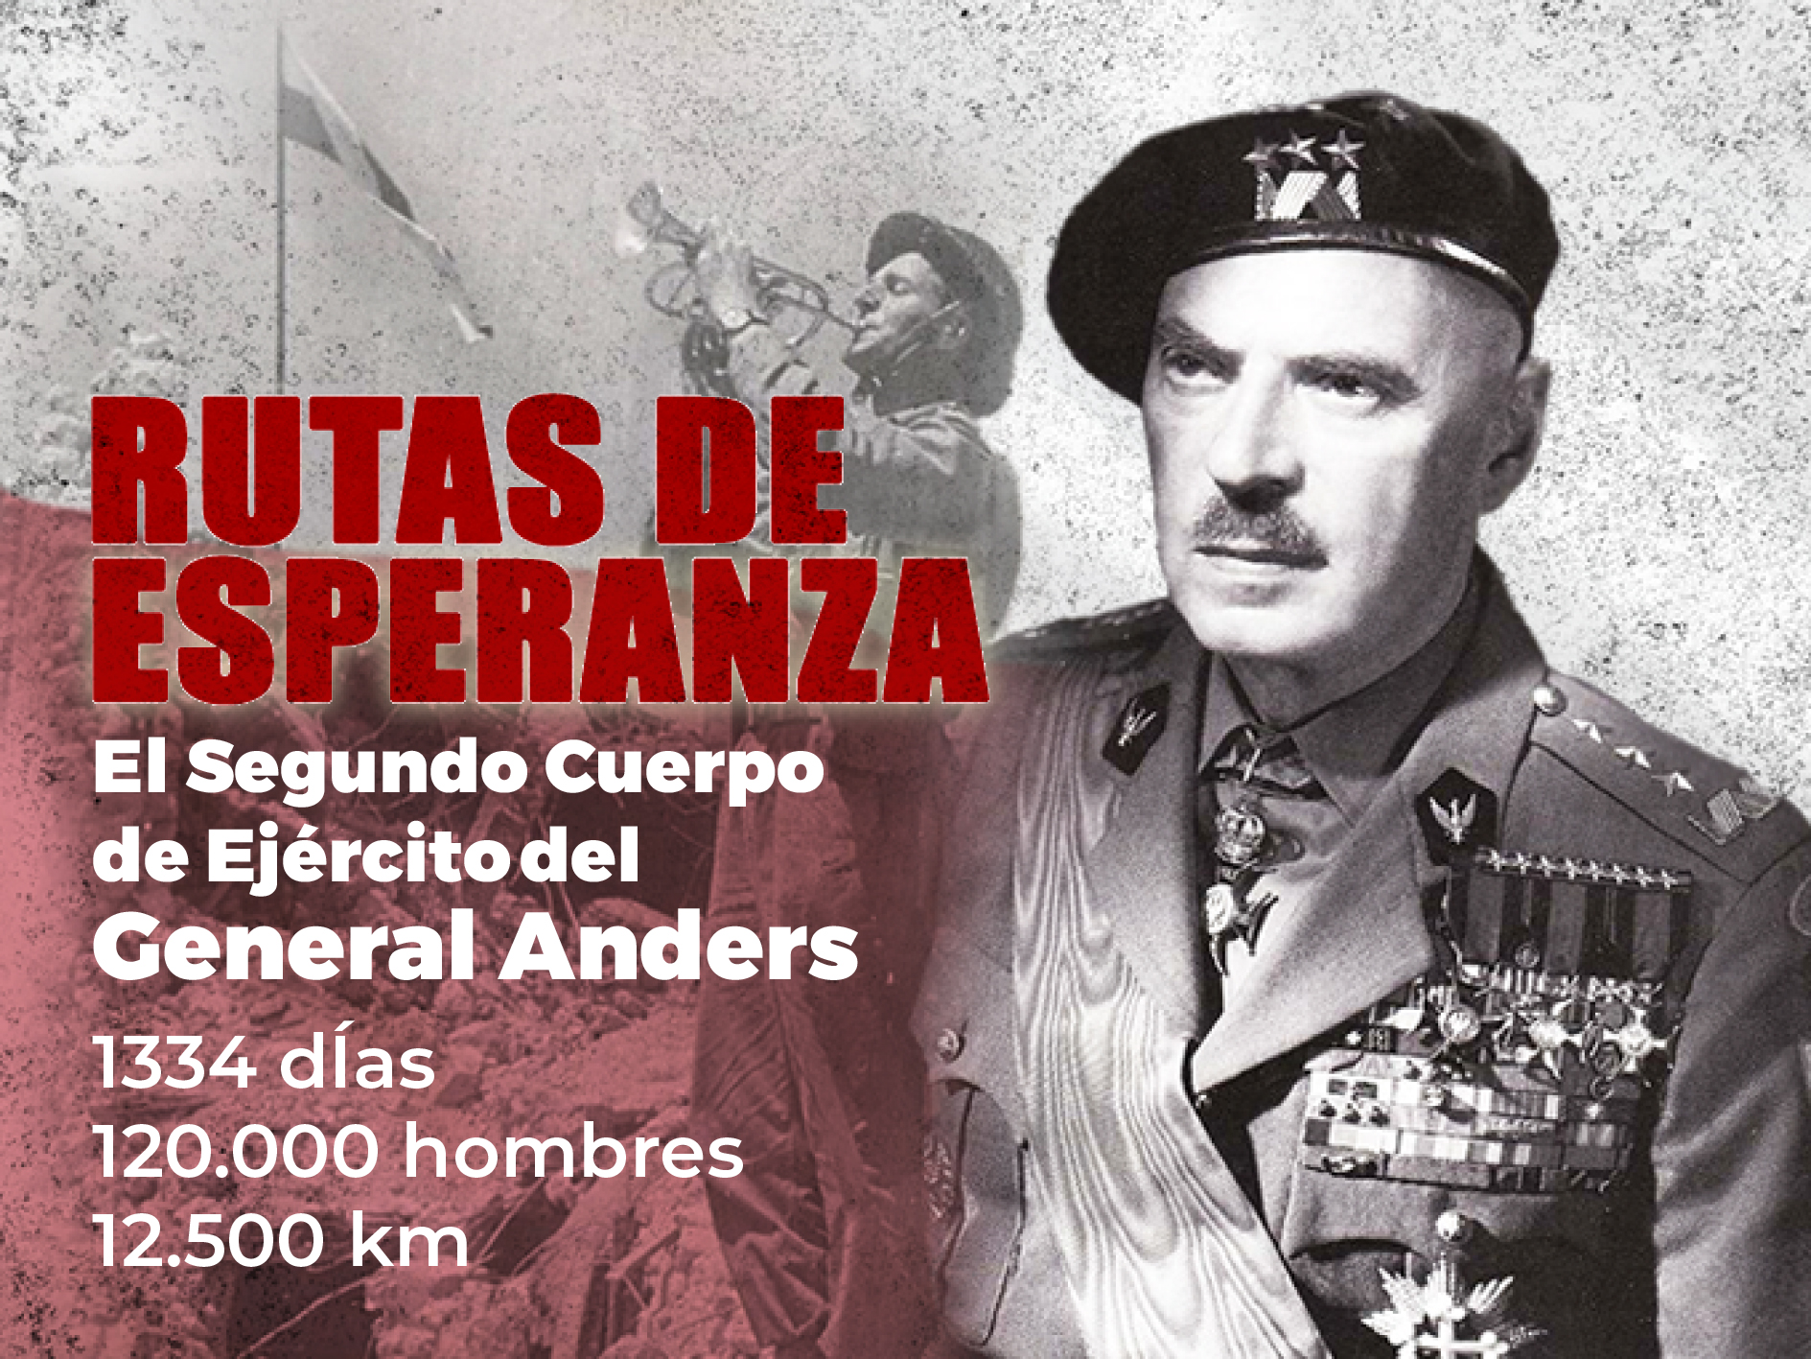

Slide 2
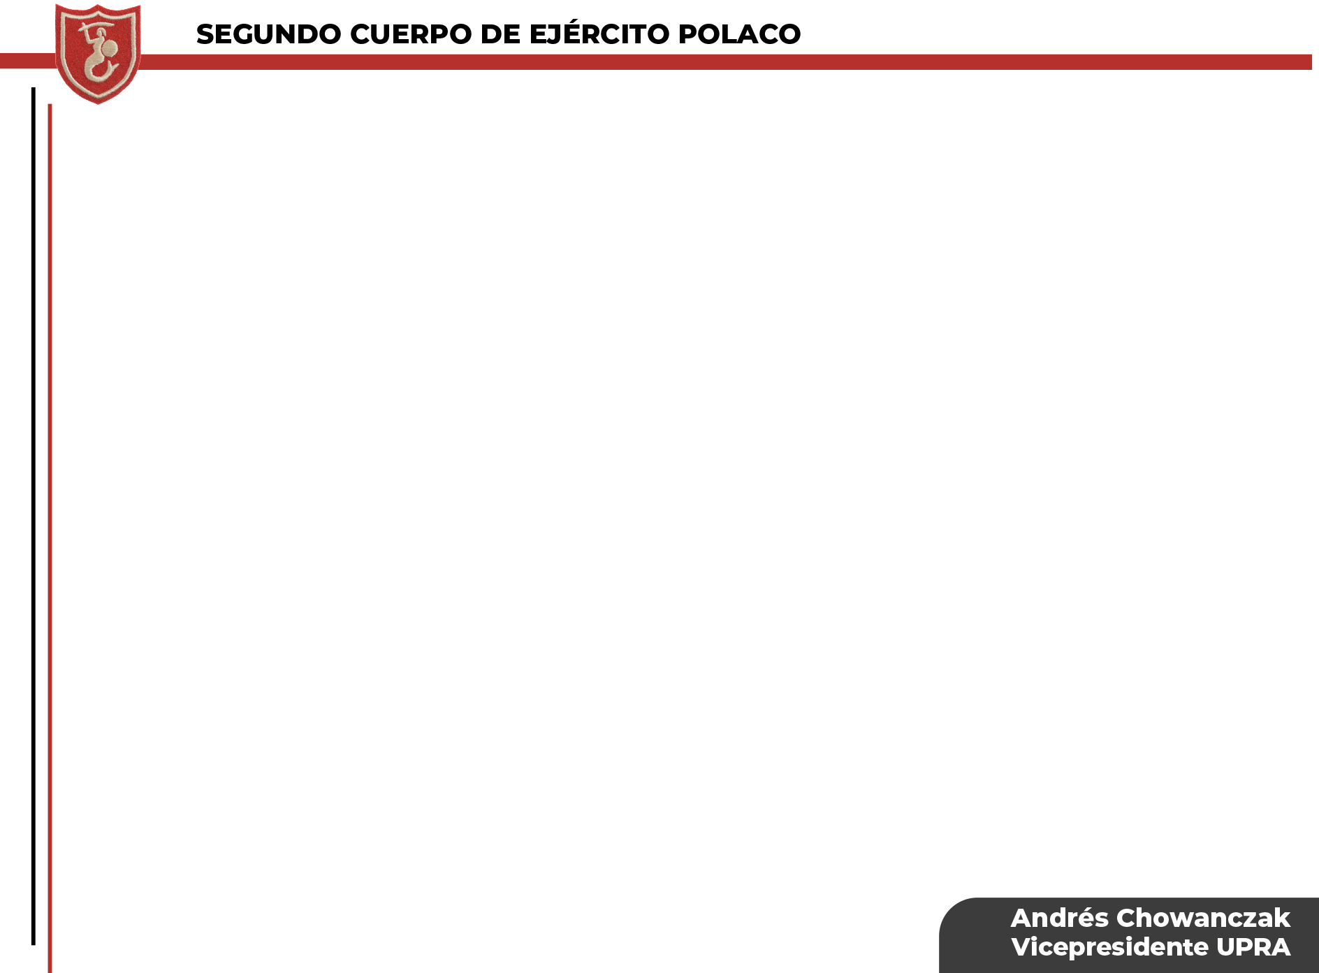
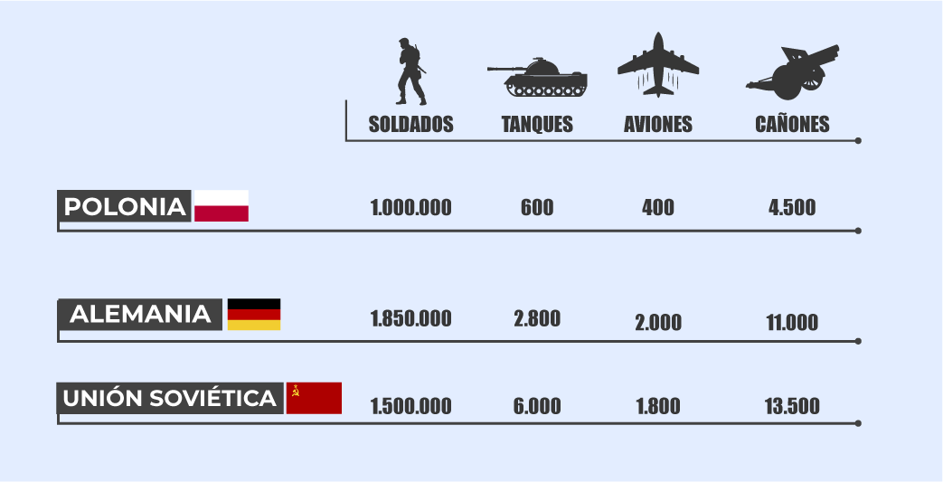
CAMPAÑA DE SEPTIEMBRE
Polonia, Alemania y la Unión Soviética
Cantidad de tropas y armamento en 1.939

Slide 3
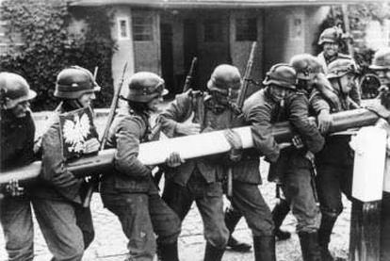
CAMPAÑA DE SEPTIEMBRE
1⁰ de septiembre de 1.939: Invasión alemana.

Slide 4
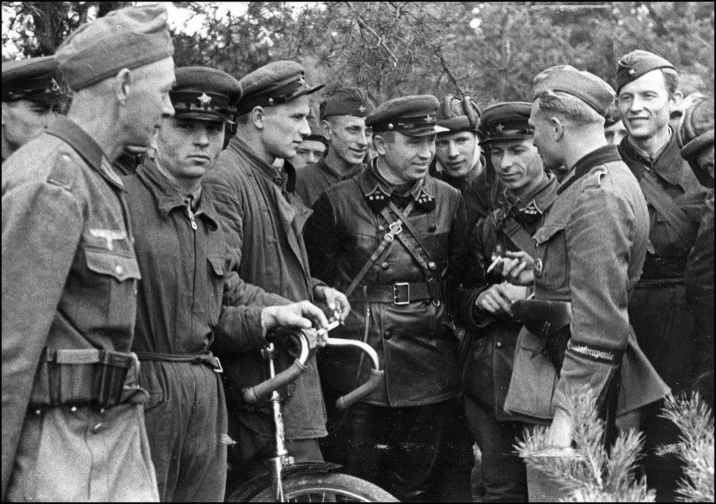
CAMPAÑA DE SEPTIEMBRE
17 de septiembre de 1.939: invasión de la Unión Soviética.
Soldados rusos y alemanes.

Slide 5
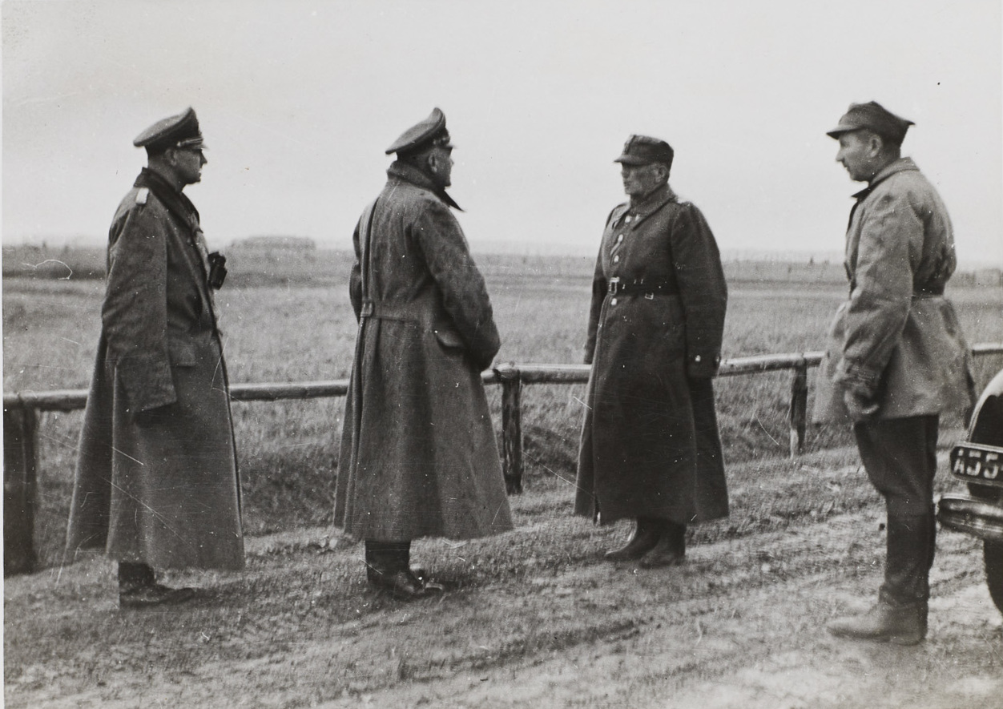
CAMPAÑA DE SEPTIEMBRE
Polonia luchando contra Alemania y la Unión Soviética resiste 5 semanas. El 6 de octubre de 1.939 capitula la última gran unidad de batalla.

Slide 6
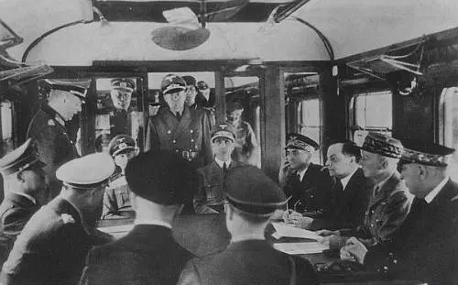
INVASIÓN A FRANCIA
Francia contando con una cantidad similar de tropas y armas a las alemanas y con la Fuerza Expedicionaria Inglesa y varias formaciones polacas solo logra resistir una semana más que Polonia.
Vagón donde se firmó la rendición

Slide 7
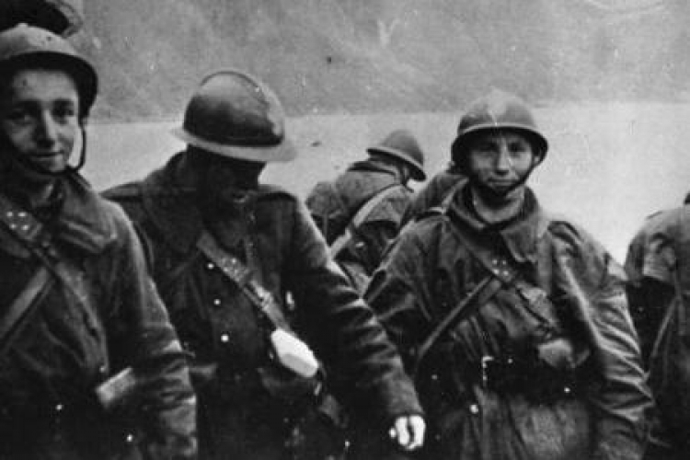
POLONIA LUCHA JUNTO A LOS ALIADOS
Una parte importante del Ejército Polaco logra escapar y formará las unidades polacas que lucharán en Narvik, Francia, en la Batalla de Inglaterra y en Tobruk.
Soldados polacos en Narvik
(9 de abril de 1940 – 8 de junio de 1940)

Slide 8
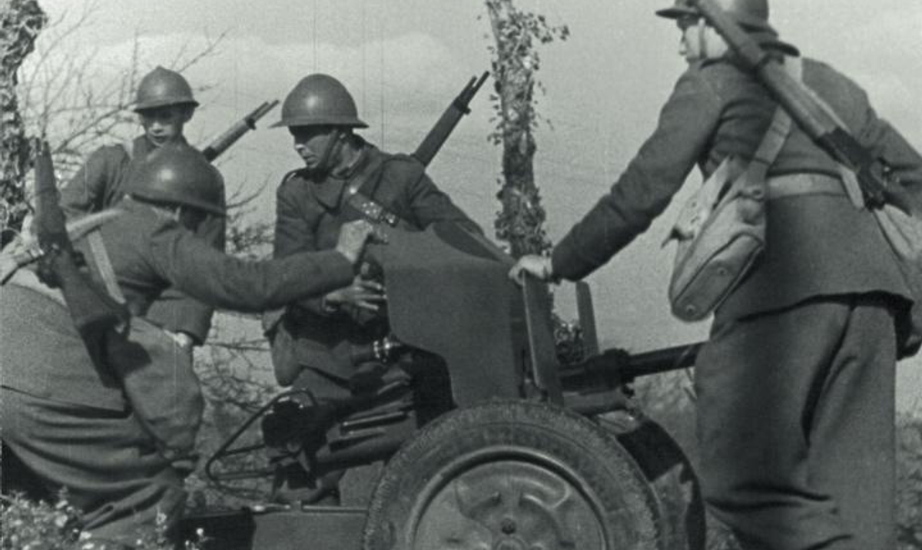
POLONIA LUCHA JUNTO A LOS ALIADOS
Soldados polacos luchando en Francia
10 de mayo de 1940 – 25 de junio de 1940
Soldados polacos emplazando en batería un cañón antitanque.

Slide 9
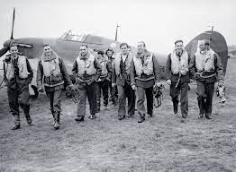
POLONIA LUCHA JUNTO A LOS ALIADOS
Los pilotos polacos tienen una destacadísima actuación en la Batalla de Inglaterra.
10 de julio – 31 octubre de 1940

Slide 10
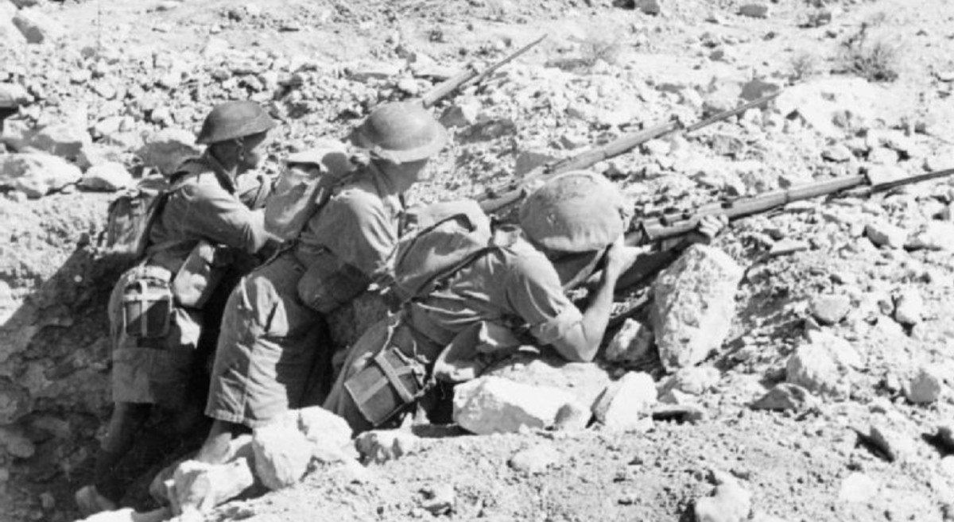
POLONIA LUCHA JUNTO A LOS ALIADOS
Soldados polacos luchando en Tobruk.
10 de abr de 1.941 – 27 de nov de 1.941

Slide 11
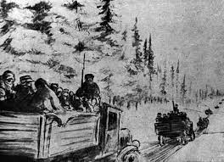
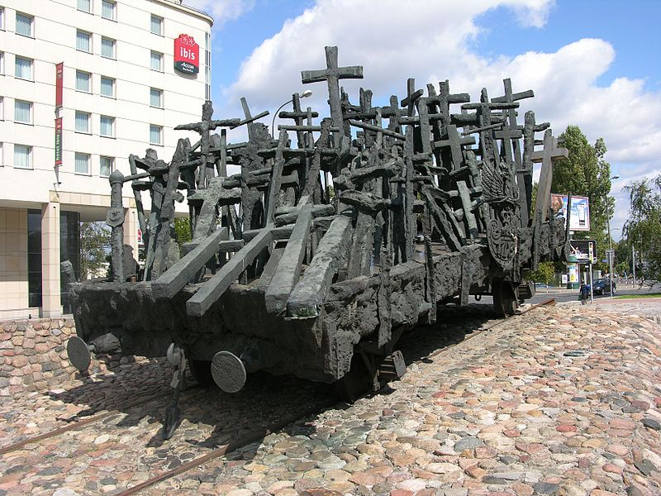
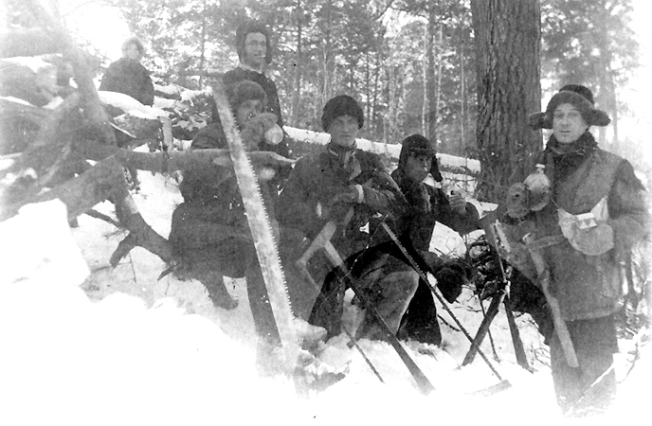
OCUPACIÓN SOVIÉTICA
El 10 de febrero de 1.940 comienza la deportación masiva de polacos a Siberia.
Se logró documentar 321.000 deportaciones, pero se estima que las mismas podrían llegar a más de 1.500.000 de personas.

Slide 12
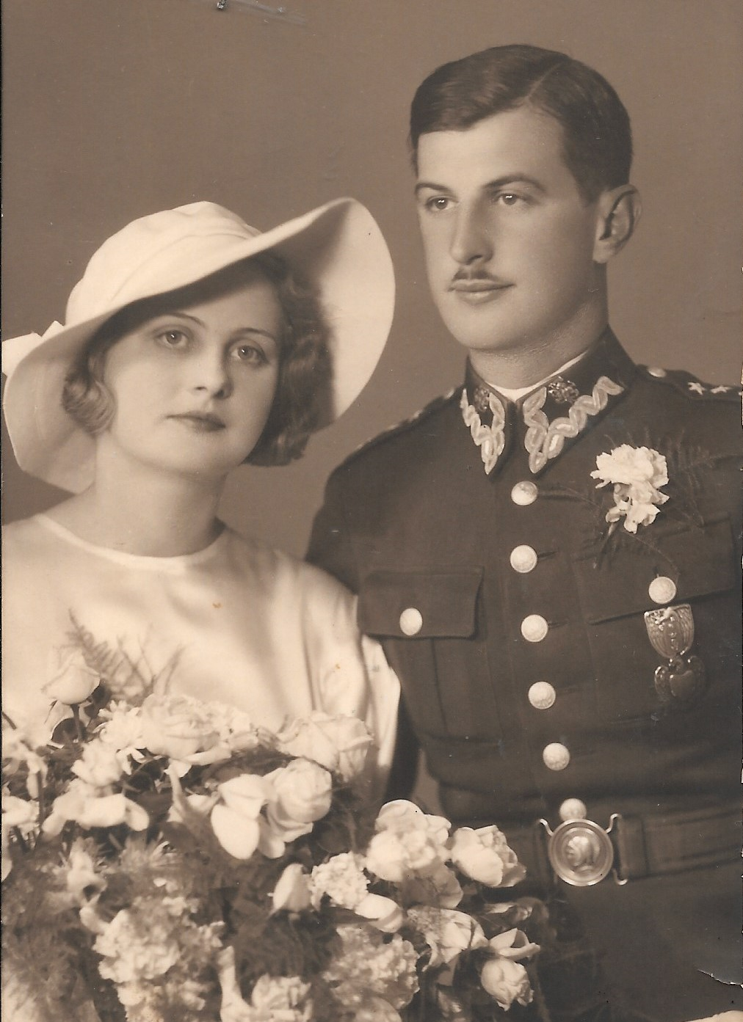
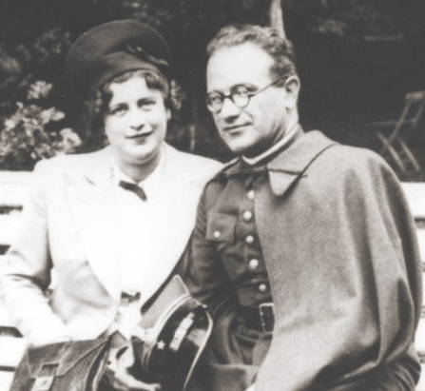
OCUPACIÓN SOVIÉTICA
La Unión Soviética toma una gran cantidad de prisioneros de guerra polacos..
Mas de 25.000 oficiales (en su mayoría miembros de la aristocracia intelectuales y funcionarios del estado), son fusilados en Katyn.
Mi tío abuelo el Capitán Bychowiec El Rabino Mayor del Ejército Polaco
Baruch Steimberg

Slide 13
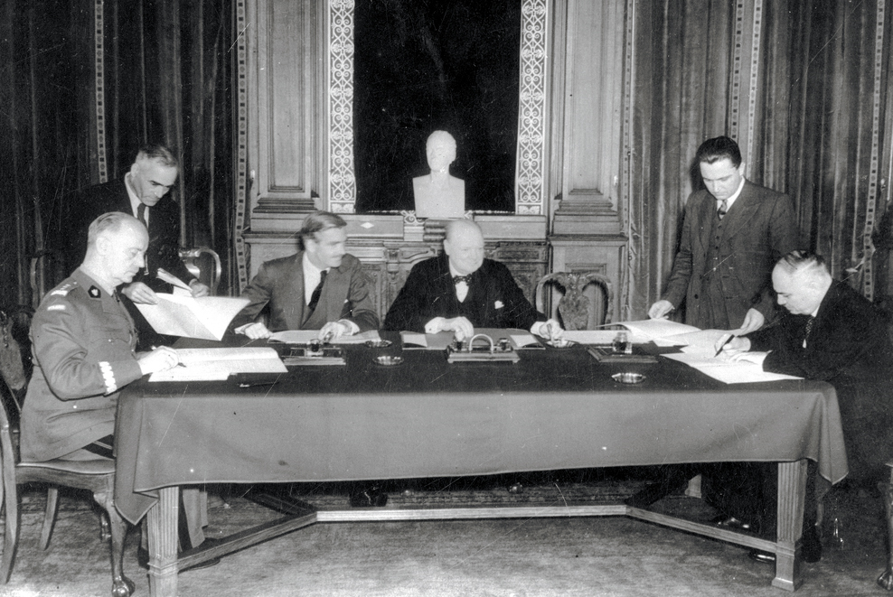
ALEMANIA ATACA A LA UNIÓN SOVIÉTICA
Operación Barbarroja: el 22 de junio de 1.941 Hitler ataca a quien era su gran aliado: La Unión Soviética.
Acuerdo Sikorski-Maiski: 30 de julio de 1.941

Slide 14
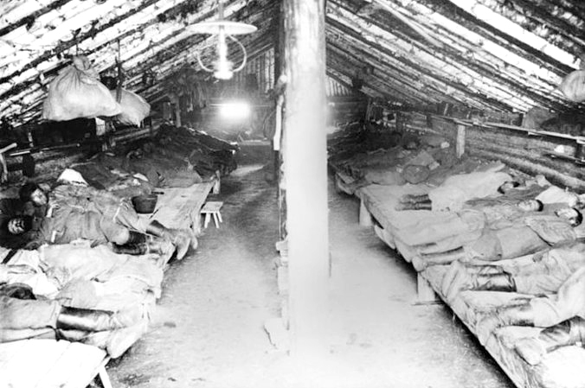
SEGUNDO CUERPO DE EJÉRCITO POLACO UNA HISTORIA DE SUPERACIÓN. Miles de hombres y mujeres al borde de la inanición se convertirán en una de las mejores unidades de la guerra.

Slide 15
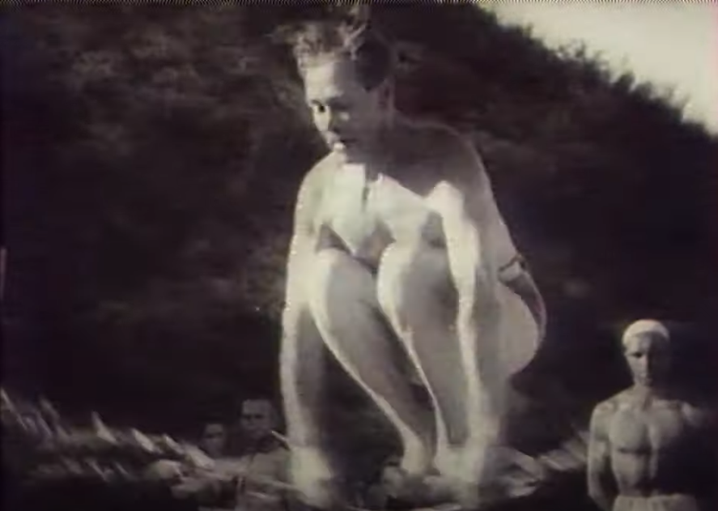
FORMACIÓN DE UNIDADES POLACAS EN LA UNIÓN SOVIÉTICA en especial en UZBEKISTÁN
Los polacos se dirigen al sur buscando mejores condiciones climáticas.
Sin embargo el tifus y la malaria hacen estragos en las filas polacas.
El General Anders le da especial importancia a la preparación física de las tropas:
‘’Cuanto mas sudor se derrame en los entrenamientos menos sangre caerá en la batalla’’
Entrenan incluso los comandantes en la foto el General: Bohusz-Szyszko

Slide 16
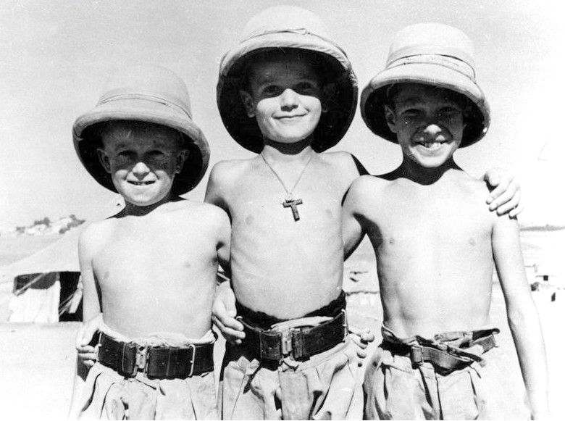
FORMACIÓN DE UNIDADES POLACAS EN LA UNIÓN SOVIÉTICA en especial en UZBEKISTÁN
El Segundo Cuerpo de Ejército polaco, se convirtió en una Polonia Trotamundos.
En los lugares donde estacionaban se construían (a mano) anfiteatros, se formaban grupos artísticos, se editaban diarios. Los jóvenes asistían a escuelas.

Slide 17
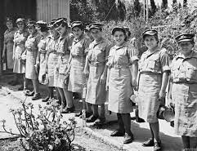
FORMACIÓN DE UNIDADES POLACAS EN LA UNIÓN SOVIÉTICA en especial en UZBEKISTÁN
Se forman las primeras unidades de mujeres: se desempeñan como choferes, mecánicos, enfermeras, etc.

Slide 18
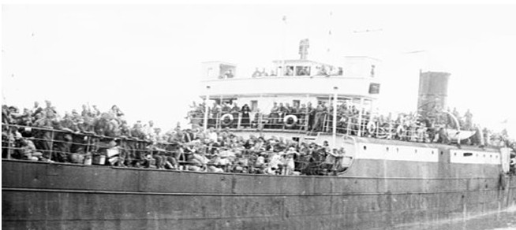
Abril de 1942: EVACUACIÓN DE TROPAS POLACAS A IRAN por el MAR CASPIO
En Irán las tropas polacas son equipadas con armamento moderno

Slide 19
IRAN
Algunas familias tienen la suerte de reencontrarse.
Se forman campamentos de refugiados para los civiles en las afueras de Teherán.
Otros serán enviados a:
Sudáfrica
Uganda
India
México
En todos los casos se organizan escuelas para los chicos
LAS TROPAS SE DIRIGEN A IRAQ
En Iraq se les une la Brigada de Fusileros de los Kárpatos (la que luchó en Tobruk).
SE FORMA OFICIALMENTE EL SEGUNDO CUERPO DE EJÉRCITO POLACO A CARGO DEL GENERAL ANDERS (julio de 1.943).

Slide 20
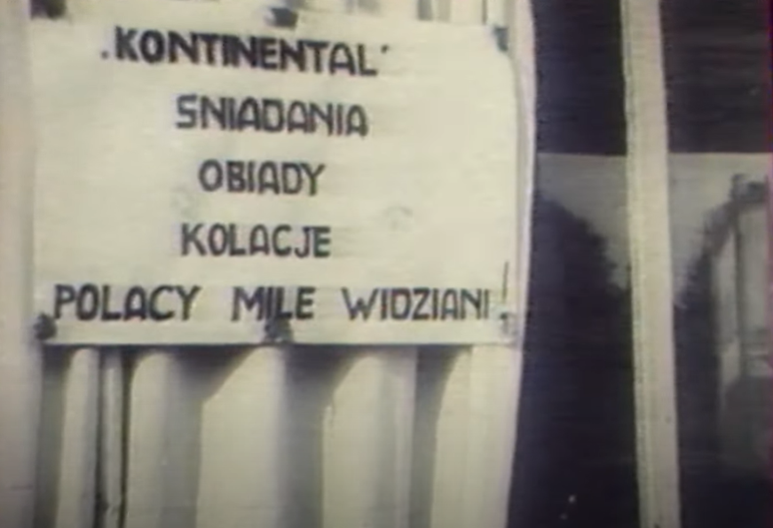
ORIENTE MEDIO
Los polacos son muy bien recibidos. No pesa sobre ellos el pasado colonialista.

Slide 21
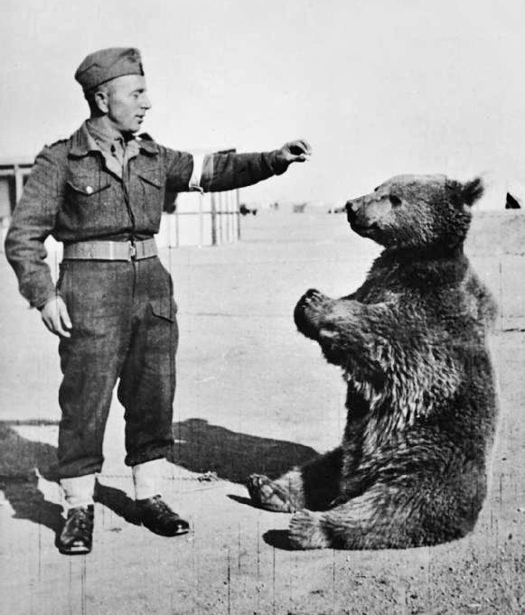
ORIENTE MEDIO
El Oso Wojtek

Slide 22
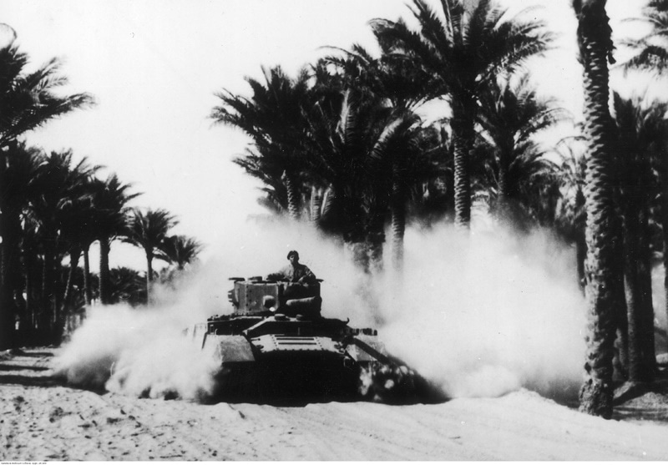
ORIENTE MEDIO
PALESTINA

Slide 23
ORIENTE MEDIO
PALESTINA Y EL SUENO DE UN ESTADO DE ISRAEL
El Segundo Cuerpo Polaco cuenta con 4.000 soldados judíos de los cuales 3.000 dejan la unidad para luchar por la liberación de Israel.
El Comando Inglés ordena al General Anders perseguirlos, sin embargo, este presenta excusas y ningún soldado es detenido.
De esta manera los grupos que luchan por lograr la liberación de Israel van a contar con 3.000 nuevos soldados altamente entrenados y armados. Estos resultaron fundamentales para la lucha.
El más famoso de ellos fue el Cabo Menajem Begin, quien más adelante sería el sexto Primer Ministro de Israel.
También cabe citar al soldado Julián Bussgang, autor del Teorema de Bussgang e inventor de varios equipos de la nave Apolo 11, quien en 1.939 logró huir de los nazis que habían ocupado Polonia y llegar a Palestina. Estando allí se unió en forma voluntaria al Ejercito de Anders.

Slide 24
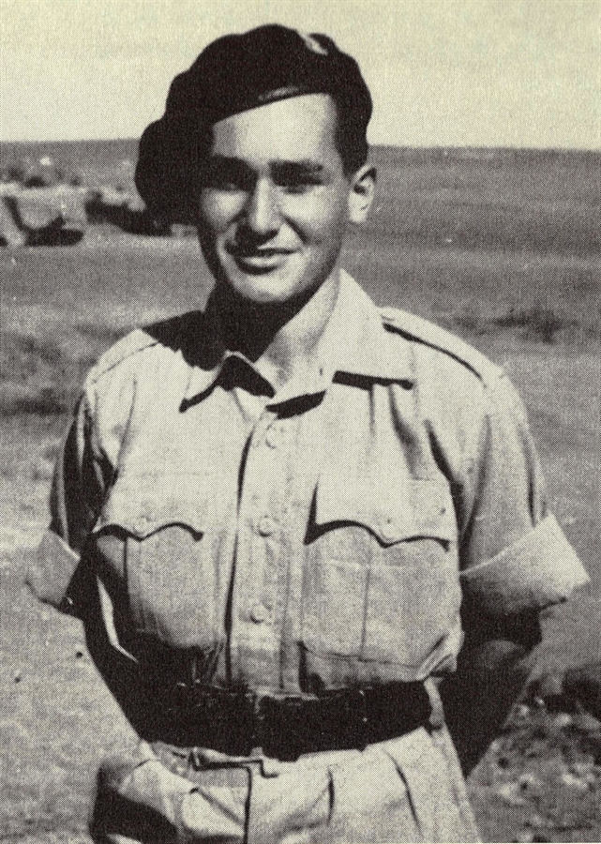
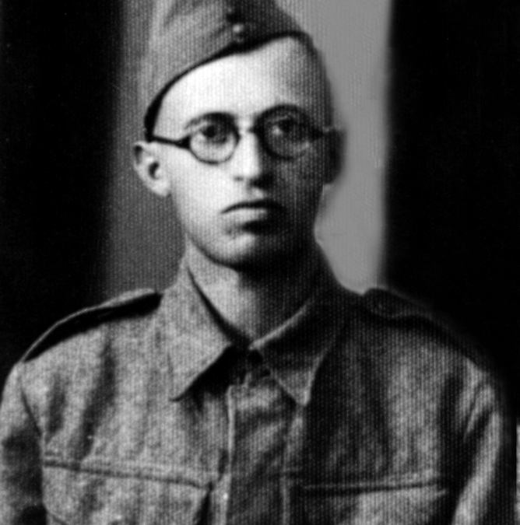
ORIENTE MEDIO
PALESTINA
Julián Bussgang Menajem Begin

Slide 25
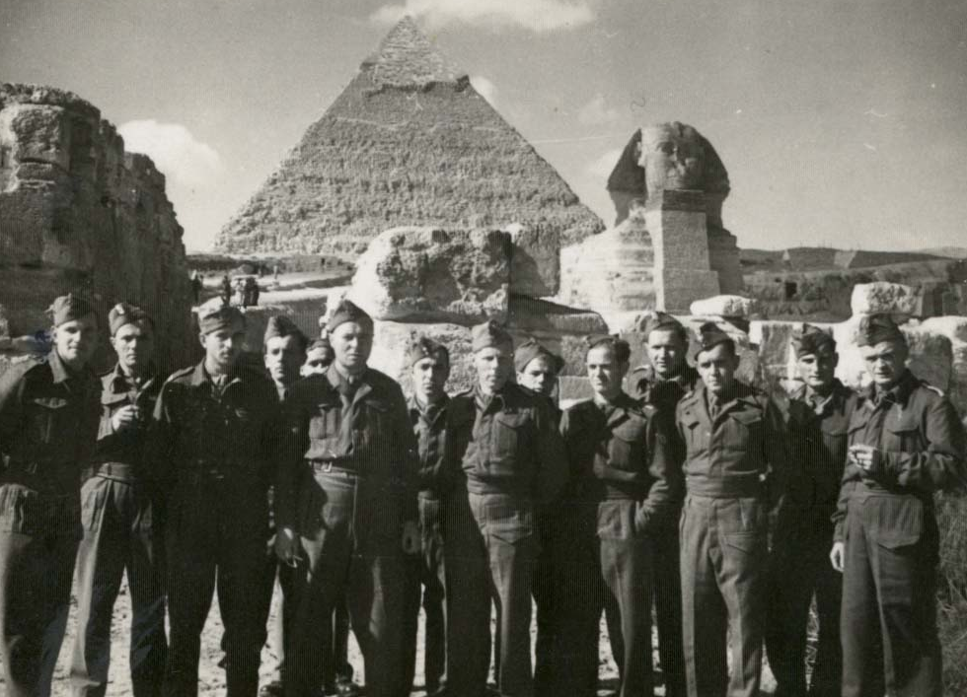
ORIENTE MEDIO
EGIPTO

Slide 26
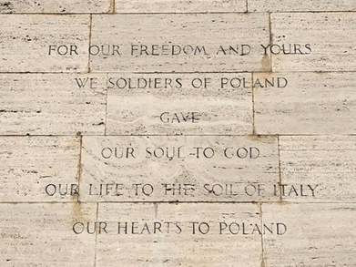
ITALIA
MONTECASSINO
‘’Nosotros los soldados polacos,
Por nuestra y vuestra libertad,
Entregamos nuestras almas a Dios
Nuestros cuerpos a la tierra italiana
Y nuestros corazones a Polonia’’.
Leyenda ubicada en el obelisco de la altura 593 (‘’La Colina de la Muerte’’), a 500 m detrás del actual Cementerio Militar Polaco.

Slide 27
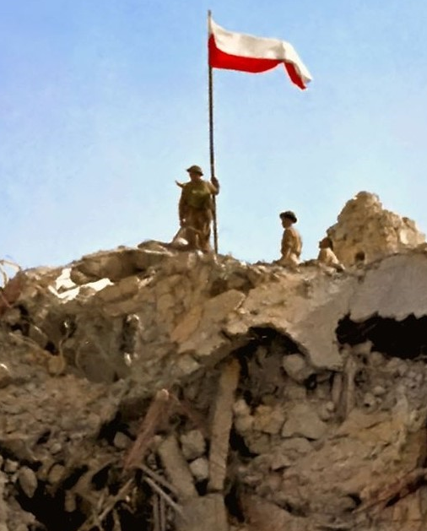
ITALIA
MONTECASINO
A las 10:20 del 18 de mayo de 1.944 ondeó la bandera polaca sobre las ruinas del Monasterio, sin embargo, las bajas fueron cuantiosas: 923 muertos, 345 desaparecidos y aproximadamente 3.000 heridos. Cabe destacar que entre las bajas figuran 3 coroneles y el 10% son oficiales.

Slide 28
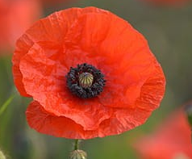
ITALIA
MONTECASSINO
“Czerwone maki na Monte Cassino
Zamiast rosy piły polską krew...
Po tych makach szedł żołnierz i ginął,
Lecz od śmierci silniejszy był gniew!
Przejdą lata i wieki przeminą,
Pozostaną ślady dawnych dni!..
I tylko maki na Monte
Cassino Czerwieńsze będą,
bo z polskiej wzrosną krwi”…
‘’Las Amapolas Rojas de Montecassino
En vez de beber el rocío de la mañana fueron regadas por sangre polaca.
A través de estas amapolas avanzaban los soldados y perecían
Pero la muerte solo aumentaba su ira
Pasarán años y siglos
Quedaran las huellas de aquellos días pasados
Y las amapolas de Montecassino serán más rojas
porque fueron regadas con sangre polaca’’.

Slide 29
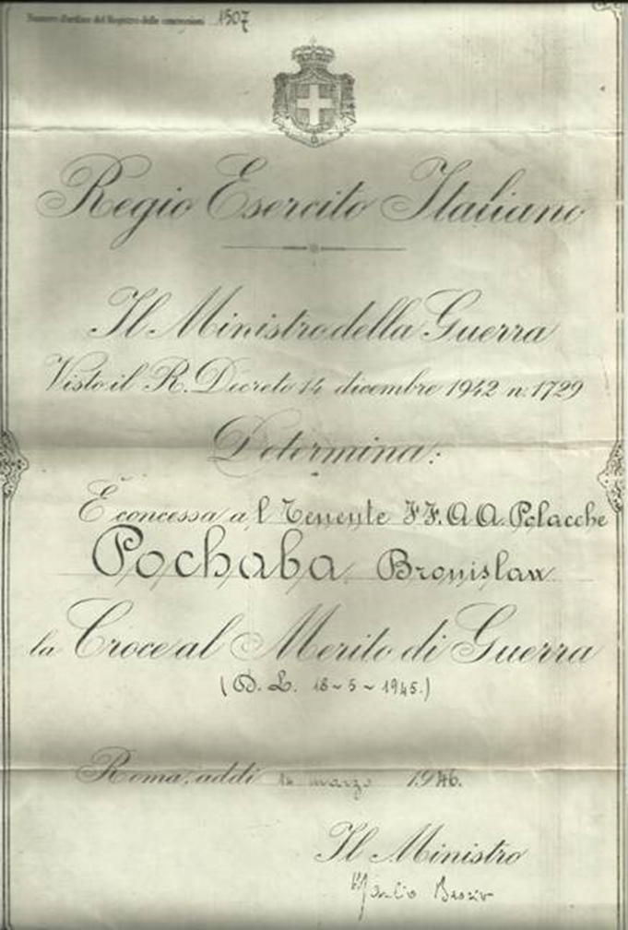
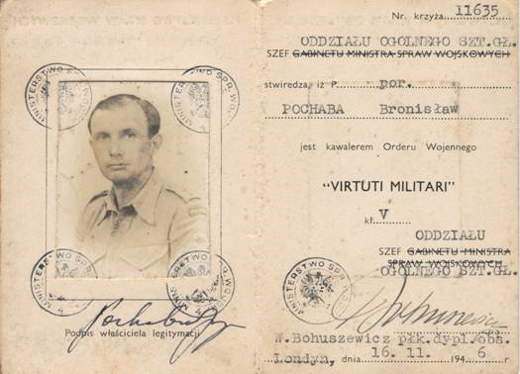
ITALIA
MONTECASINO
Condecoración polaca Virtuti Militari e Italiana Croce al Merito de Guerra del Teniente Bronislaw Pochaba.

Slide 30
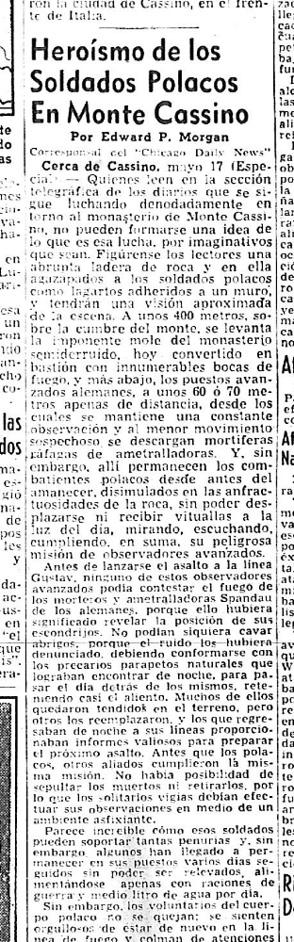
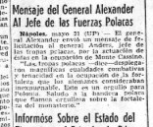
ITALIA
MONTECASINO
La batalla de Montecassino en la prensa argentina

Slide 31
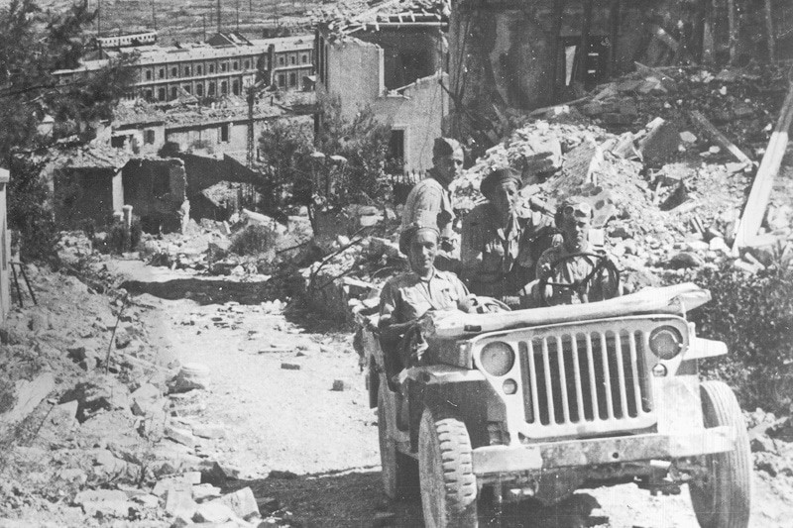
ITALIA
ANCONA

Slide 32
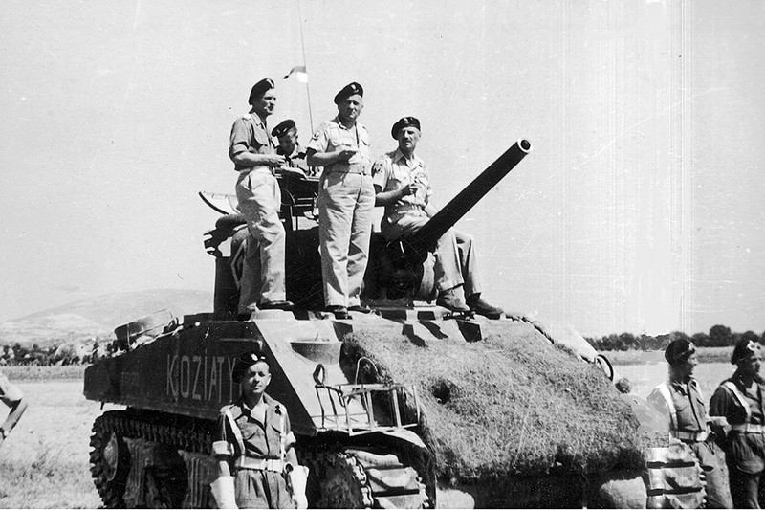
ITALIA
BOLONIA

Slide 33
EL GENERAL ALEXANDER SOBRE EL SEGUNDO CUERPO POLACO
‘’SOLDADOS DEL SEGUNDO CUERPO
SI ALGUNA VEZ ME DIERAN A ELEGIR QUE SOLDADOS
COMANDAR, SIN DUDA LOS ELIGUIRÍA A USTEDES, POLACOS’’.

Slide 34
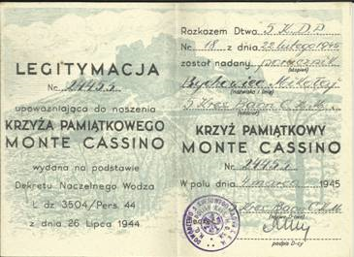
FIN DE LA GUERRA
DESMOVILIZACIÓN
Credencial correspondiente a la Cruz de Montecassino de mi abuelo Nicolás Bychowiec
MUCHAS GRACIAS POR SU ATENCIÓN

